Slide 1
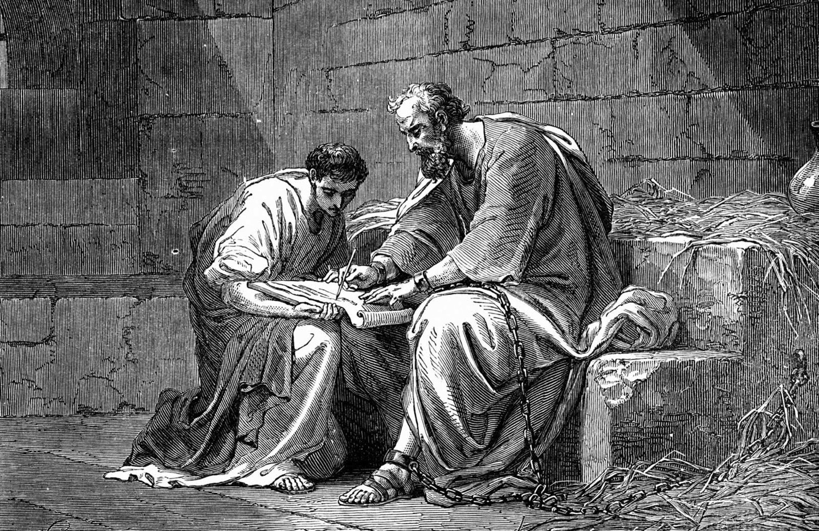
" رسائل السجن"مقدمة
د. ريك جريفيث•مر كز الدراسات اللاهوتية الأردني
BibleStudyDownloads.org
Jeremy Chew, East Asia School of Theology, Singapore

Slide 2
نظرة عامة على العهد الجديد (رسائل بولس)
38 124 39-41
إلى أقصى الأرض (أع 1: 8)
أع 9 13 14 15 16 18 21 27 28
نيسان 48- أيلول 49
1 غلاطية
نيسان 50- أيلول 52
2 بحر إيجة
ربيع 53- ايار 57
3 أسيا
شباط 60 – آذار 62 1 روما
ربيع 62 - خريف 67
4 إسبانيا
خريف 67 – ربيع 68
2 روما
أيار 57
آب 59
المحاكمات
صيف 35-37
دمشق أنطاكية
خريف 49
المجمع
ربيع 68
توسع
الكنيسة
35 48 49 50 52 53 57 60 62 67 68 95
مت
لو
أع
مر
يو
غل
1 تس
1 كو
أف
1 تي
2 تي
2 تس
2 كو
كو
تي
الإرسالية
رو
في
الرعوية
فيل
الأناجيل و الأعمال
1 2 3 4
الرحلات
السجن
الرسائل البولسية
روما
السجون
Pauline Categories
Notes:
في الوقت الذي كتب فيه بولس الرسول رسالته إلى أهل رومية، كان قد رأى حركة زرع الكنيسة تصل إلى الجزء الشرقي من الإمبراطورية! وقد نوّه عن ذلك في رومية 15.
_________
NS-00-NT Introduction-96
NS-03-Luke1-12-slide 65
NS-06-Rom1-2-slide 16
NS-07-1Cor1-9-slide 23

Slide 3
رسائل بولس في أفضل ترتيب كتابي
أساسي | السجن | نبوي | رعوي
رومية 1 كورنثوس 2 كورنثوس غلاطية | افسس فيلبي كولوسي فليمون | 1 تسالونيكي 2 تسالونيكي | 1 تيموثاوس 2 تيموثاوس تيطس
المسيح و الصليب | المسيح و الكنيسة | المسيح و المجيء الثاني | المسيح و الجماعة
علم الخلاص | علم المسيح | علم الأخرويات | علم الكنيسة
Adapted from The Pastoral Epistles © John Stevenson 2010 • https://slideplayer.com/slide/6106093/
Notes:
This order follows the NT except Philemon is moved from the end of the Pauline Epistles after Titus to complete the Prison Epistles after Colossians.
But one could argue that Philemon was a pastoral letter since it deals with a pastoral situation that needed reconciliation.
On the other hand, Paul wrote Philemon in Rome during Paul's first imprisonment, so it is a Prison Epistle in this sense.
In the end, I do not know who has explained the reasoning for the order of Paul's letters.
Note that combining the four Foundational and two Prophetic Epistles gives us the six Missionary Epistles.
___________
Common-435
NS-00-NT Introduction-102
NS-06-Pauline Epistles-4
NS-10-Prison Epistles-3
NS-15-Pastoral Epistles-15

Slide 4
Which letters are Prison Epistles?
177
١٧٧
أية رسائل هي رسائل السجن؟
أفسس
كولوسي
فيلمون
فيليبي
Ephesians
Colossians
Philemon
Philippians
Why call them "Prison Epistles"?
لماذا نطلق عليهم "رسائل السجن"؟
They refer to Paul's bonds (cf. Acts 28:16):
Eph. 3:1; 4:1; 6:20
Col. 4:3, 18
Philem. 1, 9, 10
Phil. 1:13-14
تشير إلى قيود بولس (راجع أعمال الرسل ١٦: ٢٨)
أف ٣: ١؛ ٤: ١؛ ٦: ٢٠
كو: ٤: ٣، ١٨
فل١: ٩، ١٠
في١: ١٣-١٤
Adapted from Jeremy Chew, East Asia School of Theology, Singapore
مقتبس من جيرمي شيو، مركز الدراسات اللاهوتي الأردني

Slide 5
من حمل هذه الرسائل؟
١٧٧
تيخيكُس .١
حمل رسائل أفسس وكولوسي (أف ٦: ٢١؛ كو٤ : ٧ )
كان برفقة أنسيمُس (كو ٤ : ٩ )
أنسيمُس . ٢
عبد لفليمون من كولوسي
من المحتمل أنه حمل الرسالة إلى فليمون عندما عاد إلى سيده ، على الرغم من عدم ذكرها على وجه التحديد (فل. ١٢)
أبفرُودتُس. ٣
رجل من فيلبي ، حمل رسالة فيلبي إلى شعبه (في ٢: ٢٥، ٢٨)
مقتبس من جيرمي شيو، مركز الدراسات اللاهوتي الأردني

Slide 6
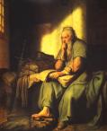
ماذا كان موقف بولس؟
١٧٧
بحسب فيلمون كان بولس يأمل في إطلاق سراحه (أمل=
(فل٢٢)
بحسب فيلبي كان بولس واثقًا أنّهُ سيُطلق سراحه (يعلم=
(في١: ٢٥؛ ٢: ٢٤ )
الإعداد & النظام
كُتبت في ٢-٣ مناسبات منفصلة
تمت كتابة رسالة أفسس وكولوسي وفليمون في نفس الوقت تقريبًا (على الأرجح ٦٠-٦١ م)
تمت كتابة رسالة فيلبي فيما بعد (ربما ٦٢ م)
مقتبس من جيرمي شيو، مركز الدراسات اللاهوتي الأردني

Slide 7
مناسبة رسائل السجن
١٧٧
سُجن بولس في روما وكان أبفراس معهُ
كتب أولاً رسالة دورية عامة لكنائس الأمم في آسيا الصغرى (أفسس)
أنسيمس ، عبد هارب ، إنضم إليهما فيما بعد
تلقى بولس أنباء عن أزمة في كنيسة كولوسي (بدعة)
بعث برسالة مع تيخيكس لمعالجة مشاكل كولوسي
كما أرسل أنسيمس مع تيخيكس برسالة إلى فليمون
مقتبس من جيرمي شيو، مركز الدراسات اللاهوتي الأردني

Slide 8
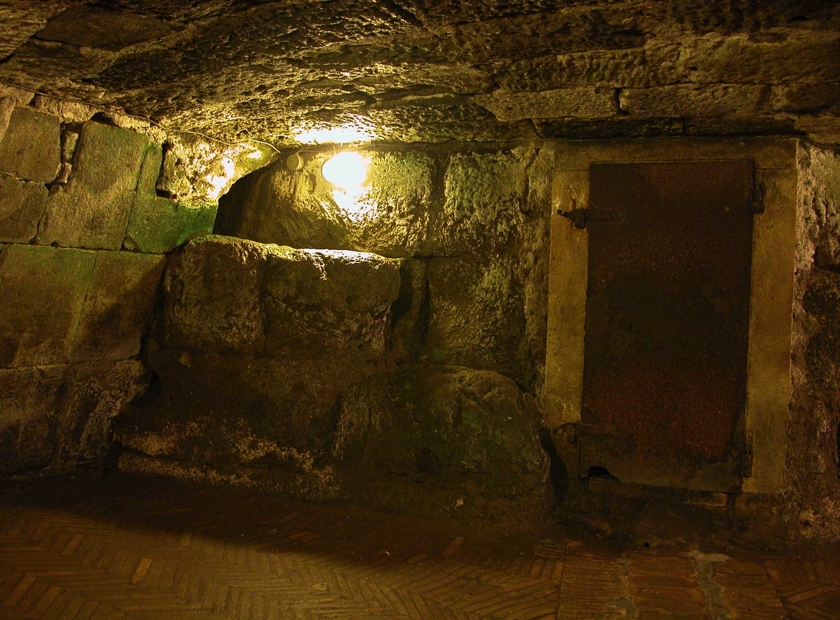
بعد بضعة أشهر (٦٢ م) ...
١٨٢
كان بولس لا يزال في السجن
أرسلت كنيسة فيلبي أبفرودتس ليخدم بولس
أكتشف بولس منه مشاكل في كنيسة فيلبي: المقاومة الخارجية (٣: ١٧) والإنقسام الداخلي (٤: ٢)
مرض ابفرودتس جدا (في ٢: ٢٦)
أرسله بولس برسالة لمعالجة مشاكل أهل فيلبي
مقتبس من جيرمي شيو، مركز الدراسات اللاهوتي الأردني

Slide 9
رسائل السجن
أفسس
كولوسي
فيليمون
فيليبي
نقد هذه الصورة ...
عادة ما كان لبولس كاتب يكتب (رومية ١٦: ٢٢)
كان بولس قيد الإقامة الجبرية (أعمال الرسل ٢٨: ٣٠- ٣١)
تم تقييد بولس إلى حارس (أعمال الرسل ١٦: ٢٨)
كان بول يبلغ من العمر ٦٠ عامًا (وليس ٨٠ مثل هذا الرجل!)
Notes:
من غير المحتمل وجود قضبان
خشب لطيف جدا؟
قلم حبر بدلًا من قلم السمة
يرتدون ملابس جميلة جدا؟
اللحية طويلة جدا؟

Slide 10
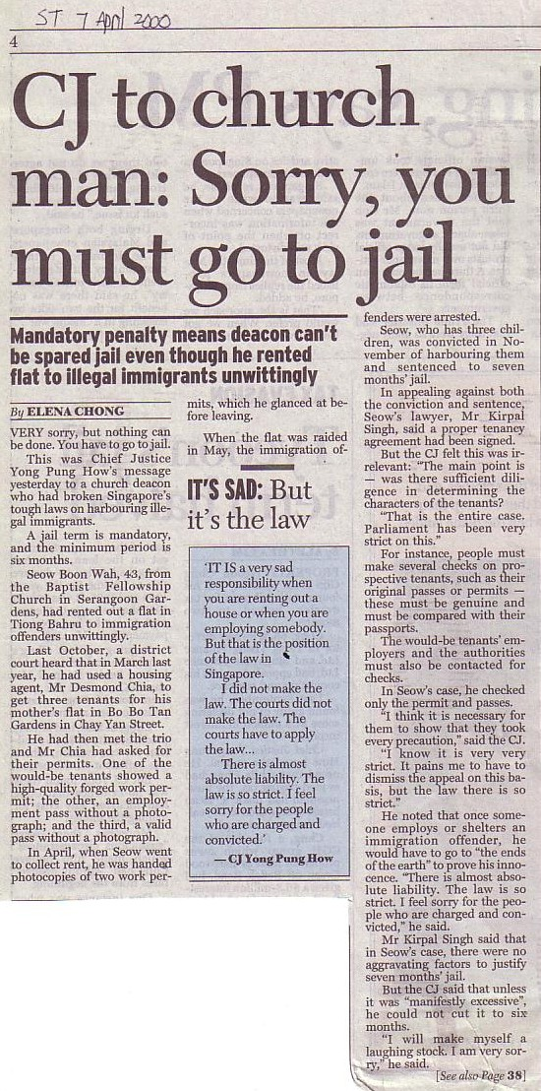
يُعامل المسيحيون أحيانًا بشكل غير عادل
إذهب إلى السجن
كان بولس ــــــ وانتهى به الأمر تحت الإقامة الجبرية في روما
لاحظ أن الشماس يظهر مع إرهابي وخداع ضريبي

Slide 11
علم المسيح في رسائل السجن
201أ
 | المسيح كونه | التركيز | الشرح
أفسس | الرأس | وحدة المسيح | يكسر المسيح الحواجز بين المؤمنين
فيلبي | المثال | فكر المسيح | يوضح المسيح كيف نتحمل الصعوبات
كولوسي | الله | ألوهية المسيح | المسيح متفوق على الفلسفات البشرية
فليمون | المصالح | غفران المسيح | يصالح المسيح المؤمنين مع الله و مع بعضهم البعض

Slide 12
تطبيق رسائل السجن
202
الرسالة | مشكلة القرن الأول | مشكلة القرن ال21 | الحل (المغزى)
أفسس | صراع اليهود و الأمم ("Weism") | الصينيون فقط المعمدانيون فقط البالغون فقط | إدراك الوحدة المسيحية (4: 3)
فيلبي | الإضطهاد السجن الموت | عدم ملائمة وقت الخدمة النوم - الترفيه | تبني فكر المسيح (2: 5)
كولوسي | إنكار ألوهية المسيح | الجيل الجديد البدع | إعلان الألوهية (2: 9)
فليمون | صراع السيد و العبد ("Meism") | التسامح بين السيد و العبد و آخرين | إصلاح العلاقات (17-18)

Slide 13
كيف تتجاوب مع التجارب ؟
201
أنت تقول | الإستراتيجية | الطبع | الرسالة
أنا على حق | الدفع من خلالها | الحيوي | أفسس
لماذا أنا | الإحباط | المكتئب | فيلبي
سوف أعبر منها | المساومة | المتفائل | كولوسي
سوف تمر | رفضها | البارد | فليمون

Slide 15
مسح العهد الجديدat BibleStudyDownloads.org
احصل على العرض التقديمي مجاناً
Notes:
NT Survey (ns)

